Slide 1
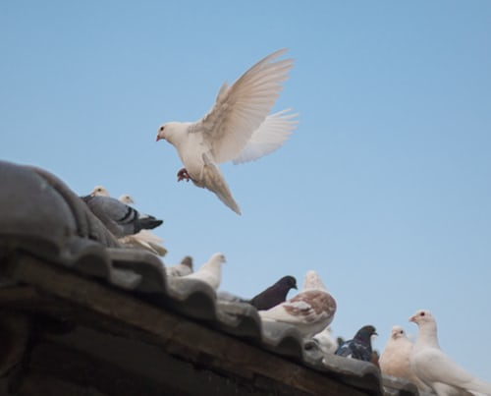
শুভেচ্ছা

Slide 2
শিক্ষক পরিচিতি
নামঃ মোঃ বশির আলম
সহকারি শিক্ষক(গণিত)
জামিরউদ্দিন মাধ্যমিক বিদ্যালয়, কালিকাবাড়ী।

Slide 3
পাঠ পরিচিতি
শ্রেণীঃ নবম
বিষয়ঃ রসায়ন
অধ্যায়ঃদ্বাদশ(আমাদের জীবনে রসায়ন
সময়ঃ ৫০ মিনিট তারিখঃ১৪/০৩/২০২০খ্রিঃ

Slide 4
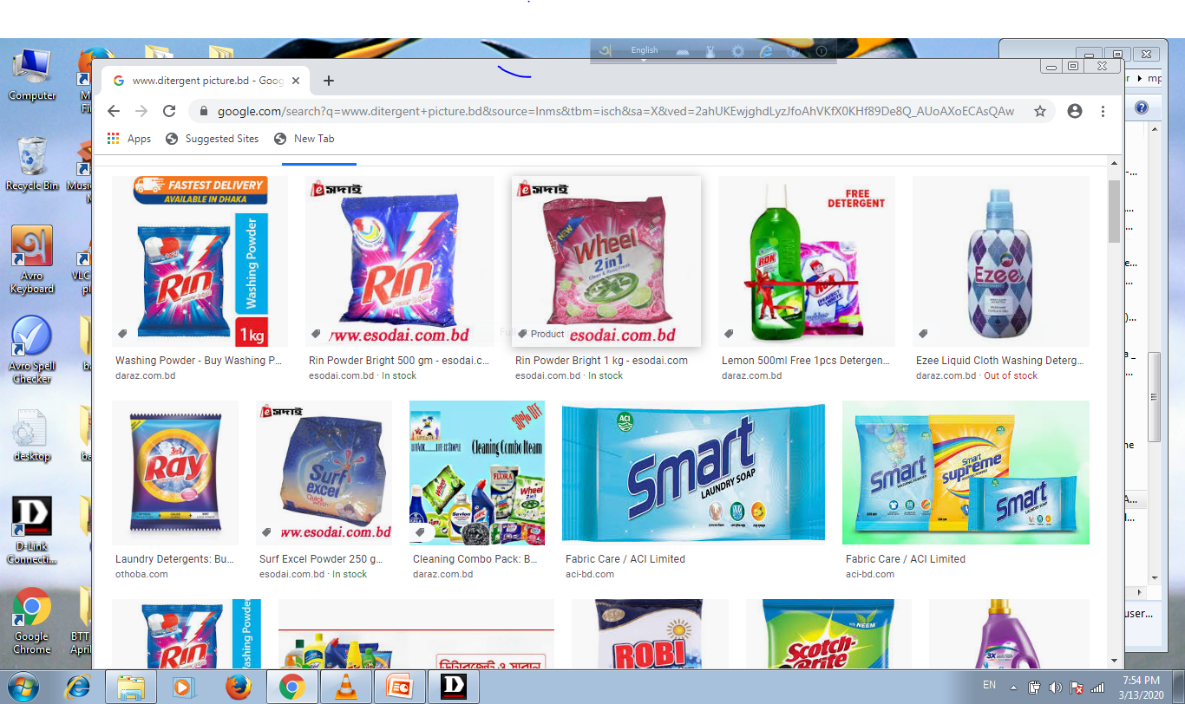

Slide 5
১)ডিটারজেন্ট কি ?
২)ডিটারজেন্টের ক্রিয়া কৌশল কিভাবে বাড়ানো যায় ?
৩)হাইড্রকার্বন কি ?

Slide 6
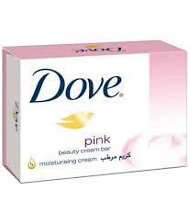
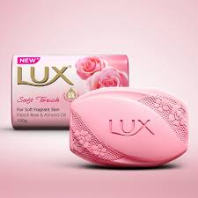
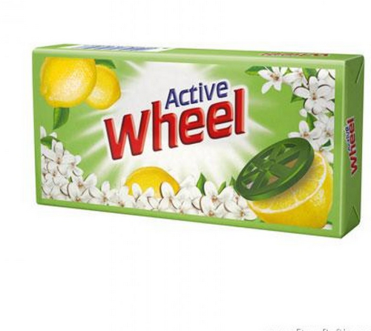
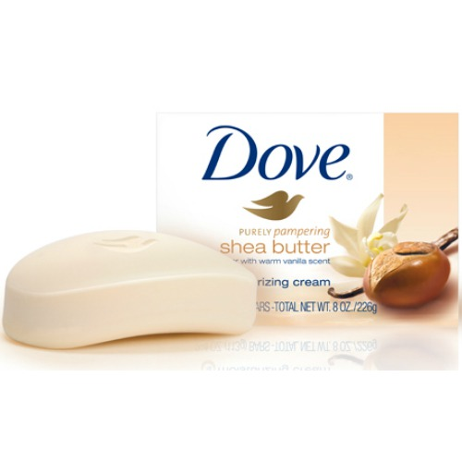
প্রশ্নঃ উপরের চিত্রে তোমরা কি দেখছ ?

Slide 7
আজকের পাঠঃ
সাবান তৈরি

Slide 8
শিখন ফল
১)সাবান কি বলতে পারবে।
২)সাবান কি ভাবে তৈরি করে ব্যাখ্যা করতে পারবে ।
৩)সাবান ও ডিটারজেন্টে মধ্যতুলনা করতে পারবে ।

Slide 10
সাবান হল উচ্চতর ফ্যাটি এসিডের সোডিয়াম বা পটাশিয়াম লবণ।
সাবান দুই প্রকার। যথা-
১)কাপর কাচা বা লন্ডী সাবান।
২)প্রসাধনী সাবান।

Slide 11
সবানের সংকেত হল
C17 H35COONa
অথবা
C17 H35COOK

Slide 12
উচ্চতর ফ্যাটি এসিডের যেমন তেল বা চর্বির সাথে সোডিয়াম হাইডোঅক্সাইড যোগকরলে সাবান উৎপন্ন হয়।
একক কাজঃ
প্রশ্নঃ প্রাণিজ চর্বির উৎস গুলো লিখ ?

Slide 13
CH3-COOC17H35
|
CH3-COOC17H35+3NaOH =
|
CH3-COOC17H35
3C17H35COONa+ CH2-OH
|
সাবান CH-OH
|
CH2-OH

Slide 14
দলীয় কাজঃ
প্রশ্নঃ প্রসাধনী সাবান তৈরির বিক্রিয়া লিখ?
প্রশ্নঃ প্রসাধনী সাবানে ব্যবহার লিখ?

Slide 15
মূল্যায়নঃ
১)প্রশ্নঃসাবান তৈরির প্রধান উপাদান কী?
২)প্রশ্নঃসাবান কী?

Slide 16
বাড়ীর কাজ
প্রশ্নঃ সাবান ও ডিটারজেন্টের মধ্য ৪ টি পাথার্ক্য লিখবে ।

Slide 17
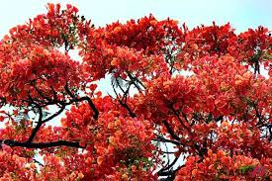
ধন্যবাদ

